Slide 1
Economie techniek en maatschappij
Een wenk voor vakoverstijgend onderwijs
Tim Simonse
Lerarenopleiding Economie Fontys Tilburg

Slide 2
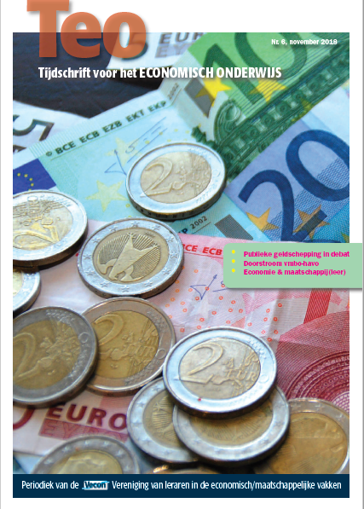
Programma
Waarom economie en maatschappij(leer?)
Wat zijn economische technieken?
Hoe kan ik het zelf in de klas?
‘Technisch lezen’ in de economieles
Tim Harford
Notes:
Een uitwerking van mijn artikel in het novembernummer van 2017.

Slide 3
Waarom economie en maatschappij(leer?)
Zo meneer de econoom,
Wat vind jij nu van het feit dat er miljarden aan euro's worden bijgedrukt? Gaat deze maatregel ons uit de crisis halen?
Ik doe een poging een gefundeerd standpunt in te nemen, maar als sociaal agoog vind ik het een pittige klus.
Goed weekend alvast!
Groet

Slide 4
‘Thinking fast, thinking slow’
Om discriminatie op basis van de naam te voorkomen, moet anoniem solliciteren bij de overheid en bij openbare instellingen de regel worden.
Het leenstelsel voor studenten moet worden afgeschaft. De basisbeurs moet weer terugkomen.
Er moet een verplichte verzekering tegen arbeidsongeschiktheid en ziekte komen voor alle zelfstandigen zonder personeel (zzp'ers).

Slide 5
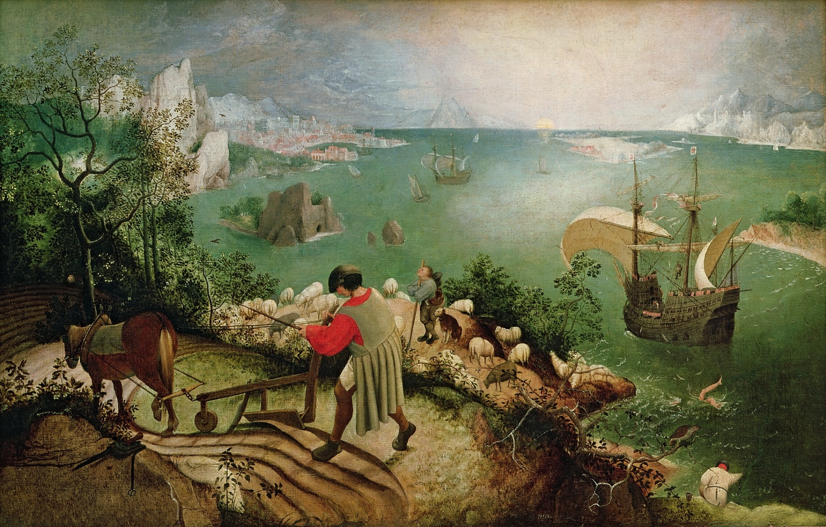
‘De val van Icarus’
Welke technieken herken je hier?

Slide 6

Maatschappij=∑ technieken
Actor
Doel
Techniek
Notes:
https://artsandculture.google.com/asset/landscape-with-the-fall-of-icarus/6gGkgMwPyiEqUQ?ms=%7B%22x%22%3A0.5%2C%22y%22%3A0.5%2C%22z%22%3A9.492789822692469%2C%22size%22%3A%7B%22width%22%3A1.6271558194837725%2C%22height%22%3A1.176144756277696%7D%7D

Slide 7
Technieken zijn overal…
Notes:
Vragen of men het doel (h)erkent waarvoor de techniek door de gebruiker wordt ingezet. Hier is taal ook een techniek: we zien en communiceren over de wereld via taal, dus daar moet je proberen heel helder over te zijn.

Slide 8
Waarom is technologie relevant voor de economiedocent?
Verbeek: burgerschap in de 21e eeuw is het kunnen ‘lezen’ van de technologie die je omringt / zal gaan omringen
Vermijden van twee techniek-reflexen:
Optimistische aanpasser
Pessimistische huiveraar
Notes:
Let ook op : VB bij RTL introduceert voor de leek niet echt goed uit wat minecraft is . Weet iemand wat minecraft is? Ja, iets met bouwen toch? Ja precies!

Slide 9
Techniek≠louter een oplossing
Mens
Techniek
Doel
Onvoorziene, externe effecten
Middel verandert de gebruiker
Notes:
Voorbeeld: contactloos betalen, het vuur, mobieltje, auto, internet etc.
‘Ze zijn veel meer dan dat. En terwijl ze voor de één probleem oplossen, creëren ze er een voor een ander’.

Slide 10
Geld technisch bekeken
Ongelijkheid, conflicten, Arbeidsdeling
‘De mensheid’
Geld als ruil-middel
indirecte ruil met lage transactiekosten
Hamstergedrag, jaloezie, commercieel denekn
Notes:
Bij geld is het bijvoorbeeld nog maar de vraag hoe, door wie en wanneer ‘geld’ precies is ontstaan / ‘uitgevonden’. Wellicht een uitvloeisel van circulerende schuld of een religieus symbool.

Slide 11

Casus: Technologie in het onderwijs
Texas: $2 subsidie per gelezen boek
Lijkt op het eerste gezicht
inderdaad doeltreffend
Ook in Nederland wenselijk?
Bezorgde onderwijzers
Leessubsidie
Leerlingen lezen

Slide 12
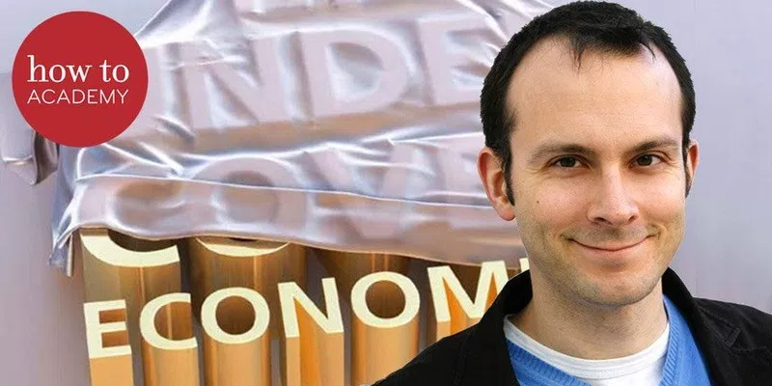
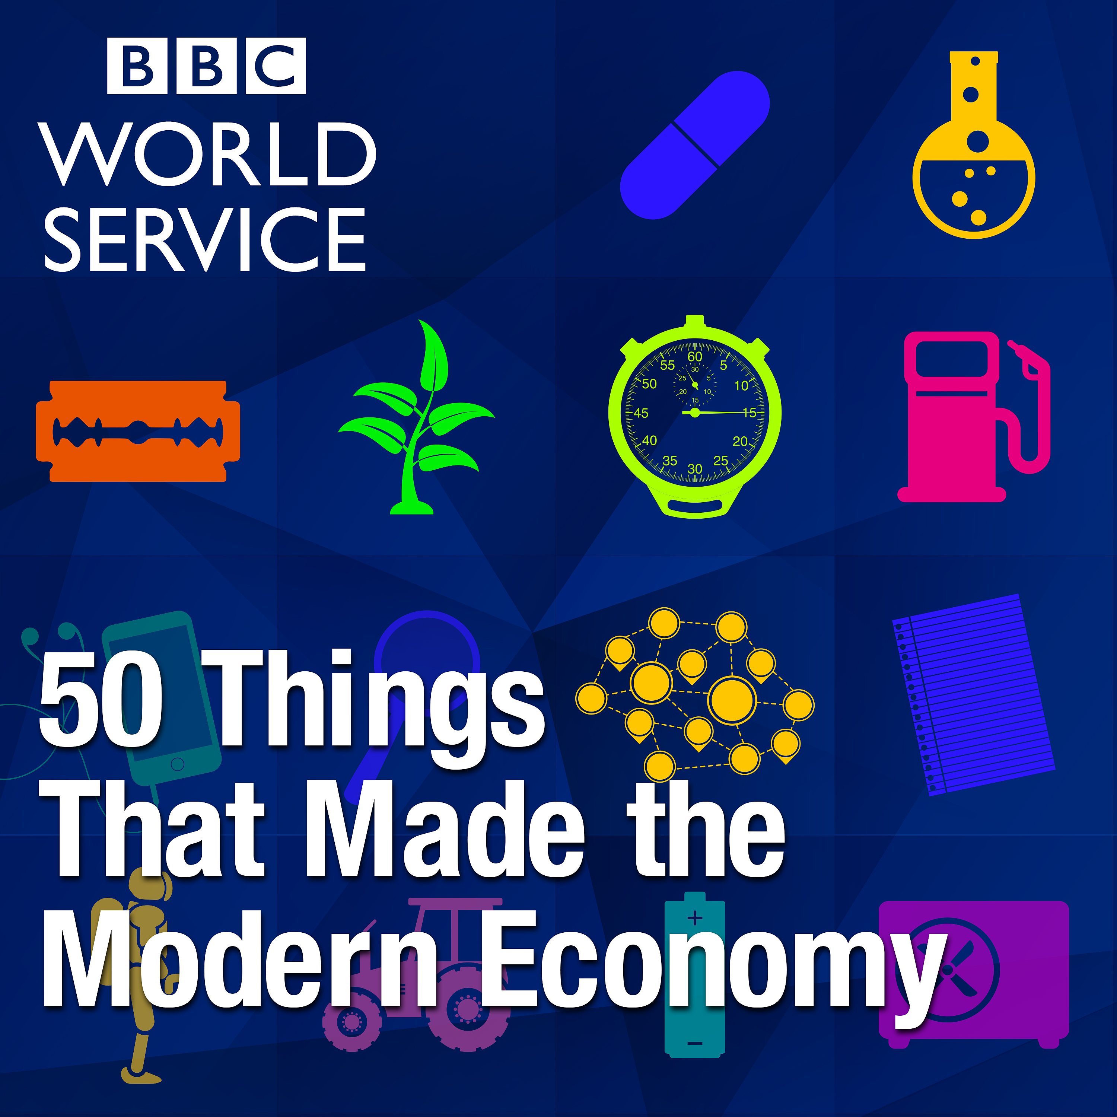
Harfords 50 technieken
Tim Harford
Notes:
In de link een podcast met een interview waarin Harford vertelt over zijn project. In hyperlink achter pagina zit ook college waar Harford over zijn eigen boek vertelt. Harfords aanpak doet denken Marx historisch materialisme: het zijn niet de ideeën die de economie bepalen → productiemiddelen domineren (conatiner > TTIP)

Slide 13
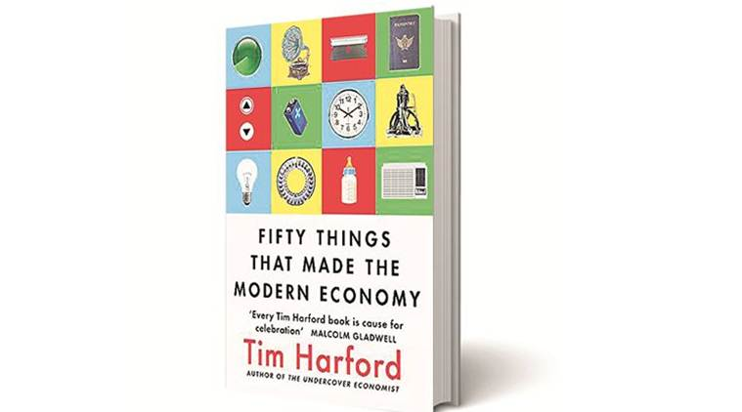
Welke technieken zitten er in een boek?
Papier
Streepjescode
Drukpers
Copyright
Copyright
Schrift/alfabet
???
Notes:
Boek, een van de 10 miljard verschillende producten te koop op de wereld, als nexus van technologie, zowel tastbaar als ontastbaar, direct en indirect. Al deze technieken hebben een eigen verhaal.

Slide 14
Harfords doel
Het verhaal / van technologie in het algemeen laten zien:
Transfereerbare concepten die je helpen om verschillende technologische contexten beter te begrijpen
Technieken creëren een nieuwe machtsbalans
Technieken creëren winnaars én verliezers
Technieken creëren onvoorziene maatschappelijke effecten
Technieken lossen problemen op, maar introduceren ze ook
Technieken veranderen de gebruikers ervan
Technieken introduceren nieuwe morele dilemma's
Notes:
Bijvoorbeeld goed uit te leggen als de auto als remedie tegen de poepoverlast van de paardenkoets.

Slide 15
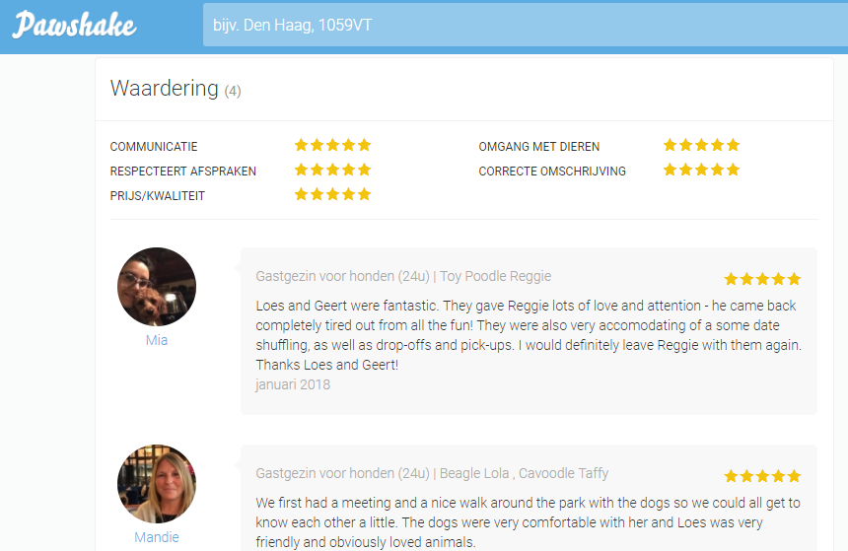
Technieken maken markten mogelijk
Potentiële waardecreatie door ruil:
Win-win: optimale allocatie schaarse productiefactoren
Echter: kosten om transactie tot stand te brengen
‘Matching’: hoe vinden vrager en aanbieder elkaar op een markt?
Afwikkelen transactie:
Gelijk oversteken?
Vertrouwen cruciaal: word ik niet beroofd?
Reputatie als kapitaalgoed
Garantie, bank, herhaalde transacties
Verkopersbeoordelingen schragen ‘deeleconomie’ : lossen vertrouwensprobleem op in grote, anonieme markten
Notes:
Zie al het oude DB-gebruik van marktvrede.
Hieruit blijkt hoe geld als indirect ruilmiddel transactiekosten kunnen verlagen.
Denk ook aan Airbnb, Uber: wie zijn hier de losers?
Speltheorie: hoe deel je baten van een win-win situatie?
Combinatievraag met vorige winner-takes all principe: leg uit waarom je eerste transacties op zo’n platform vaak gratis zijn→netwerkeffecten: zie Facebook / Marktplaats: ben je eenmaal de grootste speler, dan treden zelfversterkende effecten op die je alleen maar groter maken. Daarom wil iedereen het eerste zijn→natuurlijk monopolie. Juist door info over klikgeschiedenis, kan een ervaren speler als Google het best suggesties worden gegeven (zie ook Spotify)
Verwant: google → bespaart tijd t.o.v Gouden gids/ papieren encyclopedie. Zelfs de nichemarkten kunnen door google worden bediend.
Paspoort: onafgeschaft relikwie uit WOI die optimale allocatie productiefactor arbeid juist verlaagt.

Slide 16
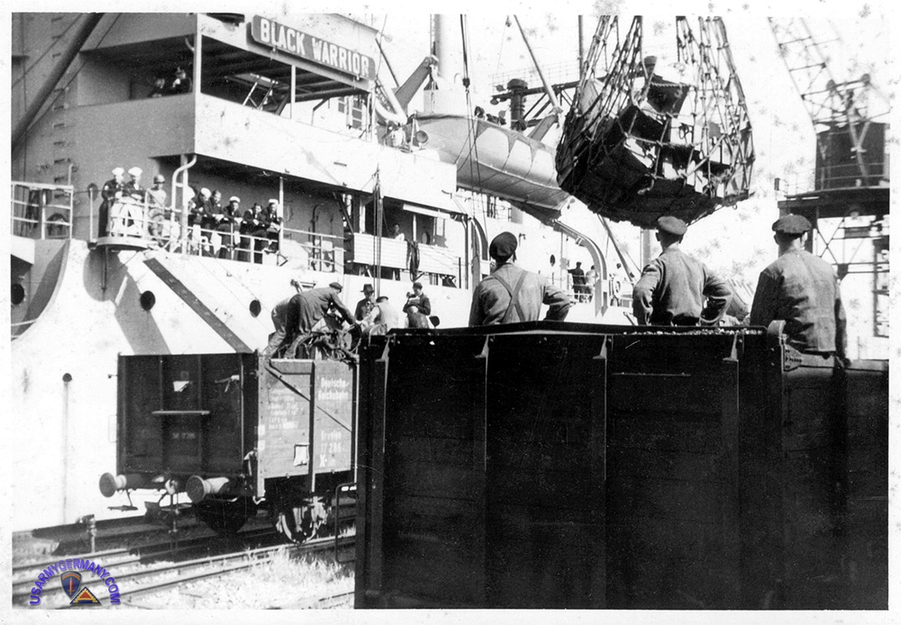
Techniek als coördinatieprobleem
‘We zien het computertijd overal tegen, behalve in de statistieken over productiviteit’
Doorbraaktechnologie breekt vaak lastig door, omdat:
Vervroegd afschrijven ‘achterhaalde’ kapitaalgoederen onaantrekkelijk
Padafhankelijkheid: QWERTY
Belanghebbenden status quo verenigen zich politiek
Vakbonden en bureaucraten gebaat bij arbeidsintensief proces
Coördinatie belangen takelaars, vervoerders en wetgevers vereist om doorbraak gestandaardiseerde scheepscontainer te realiseren
Notes:
Vraag: wat zijn de economische voordelen van vrije handel wereldwijd t.o.v autarkie of protectie? → Ricardo: comparatieve voordelen. Welke aanname: amper transactiekosten. Was lange tijd niet zo: zie verhaal van SS Warrior van Brooklyn naar Bremerhaven: laden en ontladen duurde langer dan de reis zelf. Kom daar nu eens om in de ‘computergestuurde choreografie’ in wereldhavens als Rotterdam, waar tegelijk laden en herladen plaatsvindt.
Nu zijn alle containers wereldwijd uniform in maat: 8x40x8,5 feet
McLeans dubbele eigenaarschap van zowel scheeps als vrachtwagenbedrijf was laatste zet + ‘logistieke nachtmerrie’ van de Vietnam-oorlog als laatste zetje: USA kocht het hele pakket in 1 x aan.
Nadeel: Afrikaanse havens zijn met verouderde apparatuur geen aantrekkelijke handelspartner, dus een steeds groter obstakel om daar zaken mee te doen.
Ander voorbeeld van integrale techniek: barcode/ Ondanks evidente voordelen t.o.v stoom als energiebron raakte elektriciteit pas na 50 jaar ingeburgerd./

Slide 17
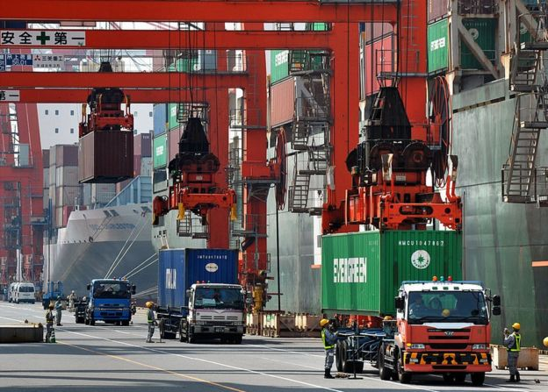
Een techniek vraagt vaak om simultane, integrale investeringen (I)
Coördinatieprobleem:
Partijen durven pas te investeren als de ander dat doet
Speler A / Speler B | Investeren | Status Quo
Investeren | (4,4) | (1,3)
Status Quo | (3,1) | (2,2)
‘Coordination-game’: gedeelde belangen, maar vertrouwen van belang.
Notes:
Idem bij de Barcode: retailers <>producenten

Slide 18
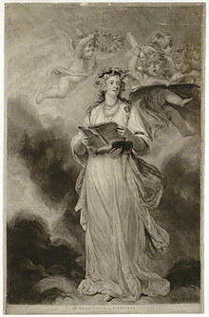
Technieken bevorderen ‘Winner takes it all’-mechanismen’
‘Superstar-economie’
Bereikvergrotende media vergroten de verdiensten tussen de absolute top en de subtop:
Grammofoon, satelliettelevisie
Schaalvoordelen:
Alleen grote spelers durven aanvangsinvesteringen aan die hen nog groter maken
Barcode
Why is Elton John worth a hundred Elizabeth Billingtons?
Notes:
Leuk aan Elton John: kondigde een afscheidstournee aan, een technische vondst op zichzelf: https://www.volkskrant.nl/muziek/een-afscheidstournee-is-topmarketing~a4567570/
Zie https://en.wikipedia.org/wiki/Elizabeth_Billington voor de grootste operazangeres van rond 1800.
Tv-presentatoren als Lubach hadden zelf ook nooit zo rijk kunnen worden zonder een groot massamedium als televisie, die zijn bereik bij potentiele afnemers enorm vergroot heeft.

Slide 19
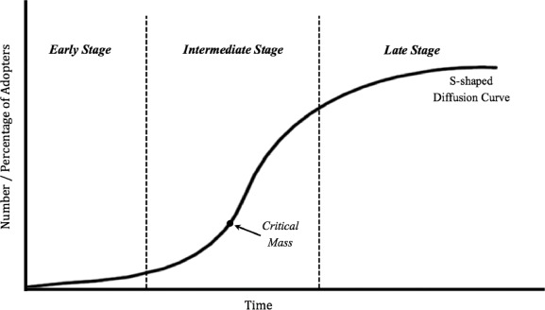
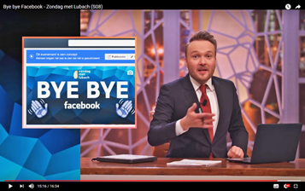
Technieken gaan gepaard met netwerkeffecten
Netwerkeffecten:
Nieuwe techniek pas levensvatbaar bij bereiken ‘kritische massa’
Natuurlijk monopolie voor 1 aanbieder
Alles aan doen om de eerste grote speler te zijn!
Gevaar: (monopolie)machtsmisbruik
Twee evenwichten in de S-curve: links van CM val ik terug, eenmaal voorbij CM breid ik ‘automatisch’steeds verder uit.
Notes:
Leerlingen deze uitspraken laten uitleggen + zelf transfer laten maken naar andere technieken:
p.108: ‘The barcode does more than lower costs. It solves problems for some players and creates headaches for others’.
p.110: ‘Bardcode isn’t just a way to do business more efficiently; it also changes what kind of business can be efficient’

Slide 20
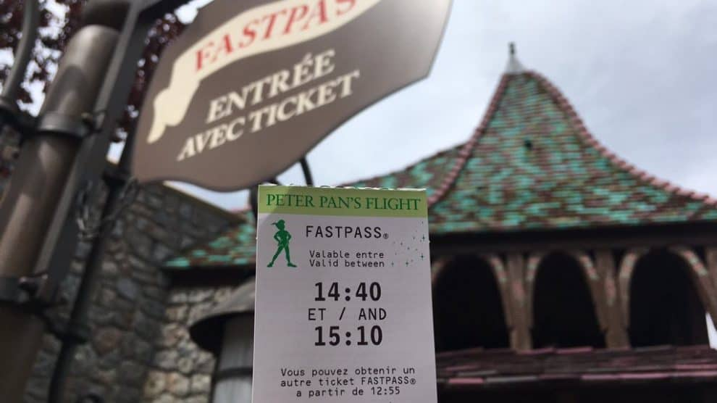
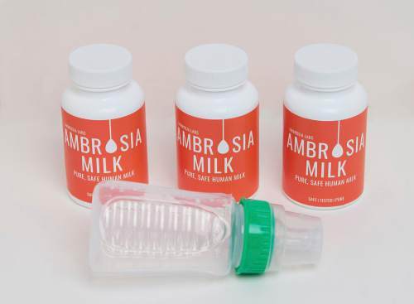
Technieken introduceren morele en politieke dilemma’s
Hoe gaan we om met de ‘verliezers’ van technieken
Zeker als de baten diffuus en lastig zichtbaar zijn
Introductie van nieuwe markten
Moet alles verhandelbaar worden?
VIP fastpass/wachten voor de achtbaan + verse borstvoeding: door techniek nu te vermakten
Notes:
Zie ook: echoscopie bij Verbeek, orgaanhandel, leessubsidie en legerdiensten bij Sandels niet alles is te koop, kleitabletten die complexe socialere organisatie mogelijk maakten.
https://www.rtlnieuws.nl/editienl/met-een-voordringpas-sta-je-nooit-meer-in-de-rij-maar-het-kost-wel-wat
https://www.telegraaf.nl/nieuws/146437/efteling-ziet-omzeilen-wachtrijen-niet-zitten

Slide 21
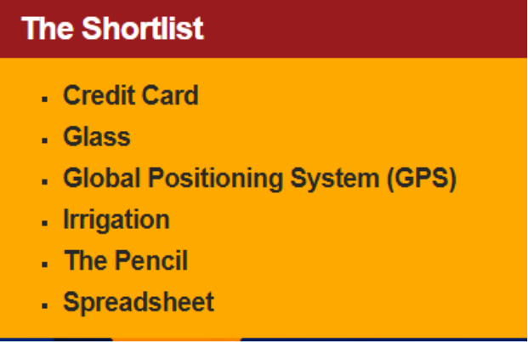
P3: techniek lezen
Kies zelf een maatschappelijk interessante techniek:
Klassieker
Hedendaags
Nabije toekomst
Werk deze theoretisch uit aan de hand van H9 uit de bundel ‘Toekomstgericht onderwijs’
Poll: wat is techniek 51…?

Slide 22
Hoe lezen we deze techniek? De 5W1H-methode
WAT is de techniek het precies?
WAAROM wordt de techniek ingezet?
Voor welk probleem zou dit een doeltreffende en doelmatige oplossing zijn
WIE zijn de relevante actoren / betrokkenen bij deze techniek
WAAR / op wie heeft de techniek allemaal invloed op?
Welke onvoorziene neveneffecten kan inzet opleveren?
WANNEER is deze techniek een succes te noemen?
Tijdsspanne: korte of lange termijn effecten van de techniek?
Gedragsaanpassingen van de actor
WELKE
alternatieven zijn er voor deze techniek?
voor- en nadelen kleven aan deze techniek?
aanvullende technieken zijn nodig?
HOE te oordelen?
Welke belangen en/of waarden vragen om een afweging?
(meta) Hoe te verklaren dat er zo veel tegenstrijdige oordelen zijn
Onenigheid over het na te volgen doel, of de in te zetten techniek om het doel te bereiken?

Slide 23
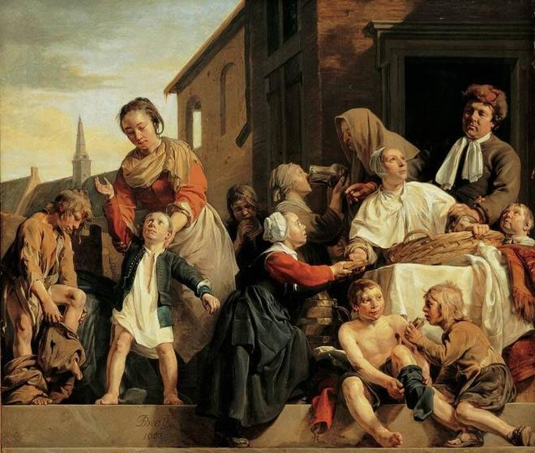
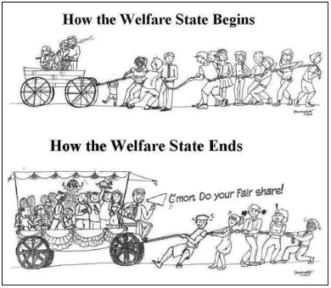


Suggestie voor zelf uitwerken (P3):
De verzorgingsstaat: per saldo een te bewaren techniek, en zo ja hoe?
Notes:
Andere: anticonceptiepil, Bank/bankgeheim,

Slide 24
Meer weten?
Gratis publicatie op website LEMM:
Gratis podcast Tim Harford
t.simonse@fontys.nl

